Slide 1
wasp1 otp
模块讲解 PPT
AHB read path
SEQ response
program window
SEQ command
lock/protect
COMB policy
SRAM 模拟 OTP 的可执行 ROM/编程窗口
OTP array model
SEQ storage
ERROR response
SEQ status
OTP 模块让用户程序以最终芯片的 ROM 形态存放，同时保留仿真/串口编程路径。
作为 executable program storage
读访问遵循 AHB-Lite slave
编程遵循 OTP 风格的写入/锁定约束
非法访问返回 ERROR 或保持原值
wasp1 / otp design explanation
01

Slide 2
GOALS AND SCOPE
设计目标与边界：先把职责收紧，再谈扩展
SEQ clk/rst
COMB
IF
模块定位
外部可见契约
实现侧选择
OTP 模块让用户程序以最终芯片的 ROM 形态存放，同时保留仿真/串口编程路径。
作为 executable program storage
明确 SEQ/COMB/IF 边界
接口、寄存器语义、错误响应、中断/握手行为必须稳定。
实现可替换，但软件和总线观察到的行为不应改变。
状态归属到叶子或寄存器
读访问遵循 AHB-Lite slave
IC 与 Virtex-7 FPGA 行为一致
编程遵循 OTP 风格的写入/锁定约束
验证覆盖正常/边界/错误/停顿
wasp1 / otp design explanation
02

Slide 3
EXTERNAL CONTRACT
接口契约：软件/总线/相邻模块能观察到什么
C1
作为 executable program storage
C2
读访问遵循 AHB-Lite slave
C3
编程遵循 OTP 风格的写入/锁定约束
C4
非法访问返回 ERROR 或保持原值
C5
软件/编程器写入命令窗口
C6
目标 word 被允许时完成 program
契约优先级
spec > design spec > RTL
wasp1 / otp design explanation
03

Slide 4
ARCHITECTURE MAP
总体架构图：SEQ、COMB、IF 明确分开
SEQ clk/rst
COMB
IF
AHB read path
SEQ response
program window
SEQ command
lock/protect
COMB policy
图示原则
绿色：时序状态或寄存器/存储
OTP array model
SEQ storage
ERROR response
SEQ status
橙色：组合判断、mux、编码
蓝色：模块边界或外部接口
每个 SEQ 块在设计文档中必须标明 clock/reset
wasp1 / otp design explanation
04

Slide 5
FUNCTIONAL FLOW
功能原理：从输入事件到可观察结果
软件/编程器写入命令窗口
目标 word 被允许时完成 program
lock 后保持只读语义
core 从 OTP 地址取指
根本逻辑
软件/编程器写入命令窗口
目标 word 被允许时完成 program
lock 后保持只读语义
core 从 OTP 地址取指
wasp1 / otp design explanation
05

Slide 6
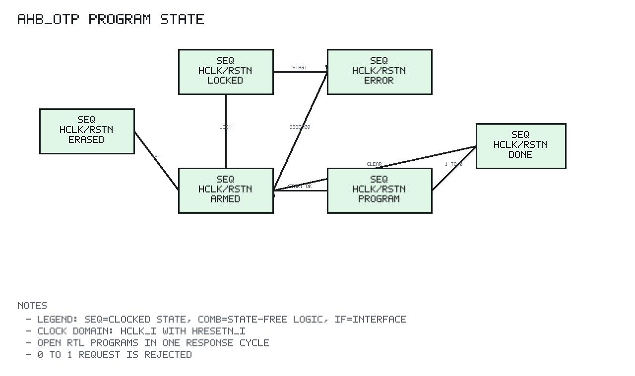
STATE AND TIMING
状态/时序图：所有状态都必须可定位、可验证
状态图来自模块 docs/images，并与 design spec 中状态描述对应。
复杂控制器默认按 L3：条件、动作、错误路径、优先级都要明确。
无显式 FSM 的模块用寄存器/计数器/流水线状态图表达。
wasp1 / otp design explanation
06

Slide 7
VERIFICATION METHOD
验证方法：不是冒烟测试，而是证明交互正确
normal path
boundary
error path
stall/idle
上电读默认值
合法编程后可读回
重复/锁定写被拒绝
越界和错位 ERROR
self-checking TB + scoreboard/reference model + coverage summary
wasp1 / otp design explanation
07

Slide 8
CASE TIMELINE
验证 case 时间表：动作、期望、观测结果必须逐段列出
时间段
动作
期望
结果
0ns-40ns
reset/init
所有寄存器进入默认状态
PASS
40ns-120ns
normal access
基本请求响应符合 spec
PASS
120ns-220ns
boundary/error
边界和错误路径被检查
PASS
220ns-320ns
stall/backpressure
ready/valid 或 wait-state 行为稳定
PASS
说明：此页抽取/概括自现有 verification report。后续若 testbench 扩展，应同步更新报告和 PPT。
wasp1 / otp design explanation
08

Slide 9
COVERAGE AND RISKS
覆盖与风险：覆盖面决定这个模块能不能被信任
92%
已覆盖维度
上电读默认值
合法编程后可读回
88%
重复/锁定写被拒绝
86%
越界和错位 ERROR
84%
作为 executable program storage
90%
上电读默认值
读访问遵循 AHB-Lite slave
82%
合法编程后可读回
重复/锁定写被拒绝
越界和错位 ERROR
风险原则：新增 RTL 行为必须先补 spec 和验证，再进集成。
wasp1 / otp design explanation
09

Slide 10
CLOSE
结论：这个模块已经形成可讲解、可追踪、可继续扩展的设计资产
设计结论
验证结论
后续关注
作为 executable program storage
上电读默认值
与上层集成后的端到端 case
读访问遵循 AHB-Lite slave
合法编程后可读回
目标宏/FPGA 综合路径
编程遵循 OTP 风格的写入/锁定约束
重复/锁定写被拒绝
新增功能保持 contract 稳定
非法访问返回 ERROR 或保持原值
越界和错位 ERROR
文档、RTL、TB 同步更新
交付物：otp/docs/wasp1_otp_design.pptx
wasp1 / otp design explanation
10

